Slide 1
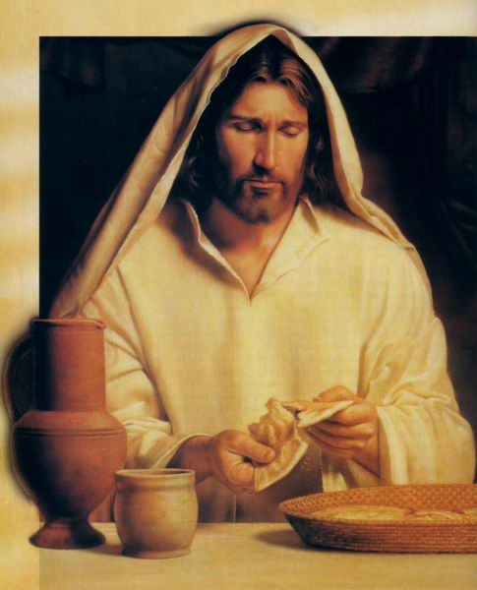
ĦOBŻ TAS-SEMA U ĦOBŻ TA’ L-ART
ofm.mt
17 il-Ħadd
matul is-sena

Slide 2
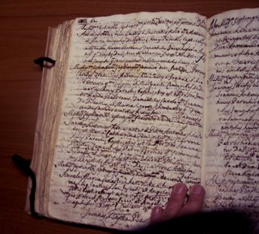
Qari mit-Tieni Ktieb tas-Slaten. 2 Slat 4, 42-44

Slide 3
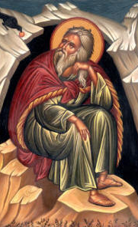
F’dak iż-żmien: ġie għand Eliżew raġel minn Bagħal Salisa, u ġieb
lir-raġel ta’ Alla ħobż tal-bikri:

Slide 4
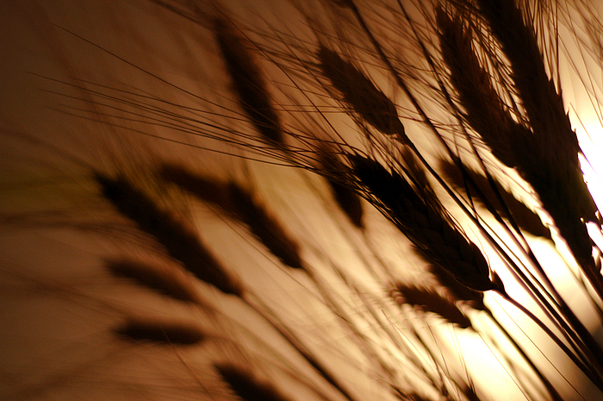
għoxrin ħobża tax-xgħir u sbul mimli qamħ ġdid.

Slide 5
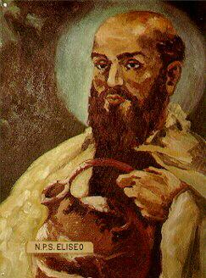
Eliżew qallu: «Agħtihom
lin-nies ħa jieklu.» Imma
l-qaddej tiegħu
wieġeb: «Kif nista’ nqassam dawn lil mitt ruħ?»

Slide 6
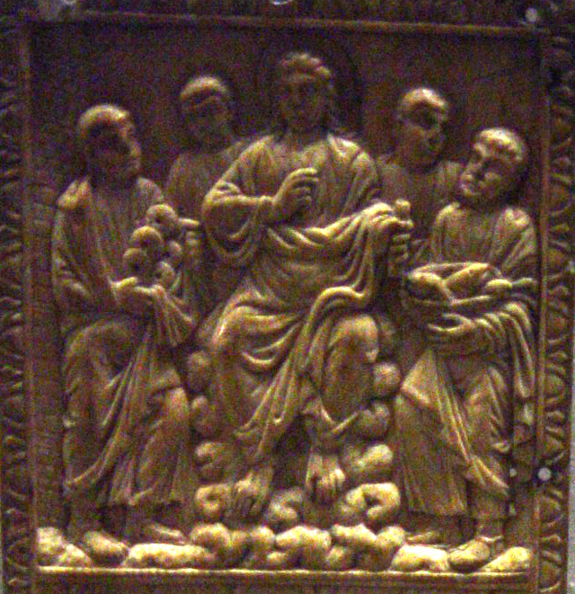
Raġa’ qallu Eliżew: «Agħti lin-nies ħa jieklu; għax dan jgħid il-Mulej: “Mhux biss jieklu, imma jifdal ukoll.”»

Slide 7
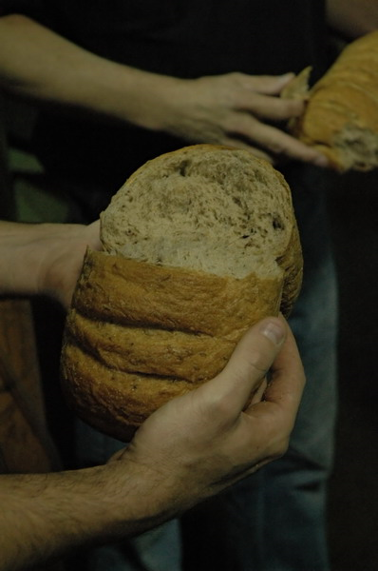
Dak qassmilhom; u huma kielu, u kien għad fadal minnhom, bħalma qal il-Mulej.

Slide 8
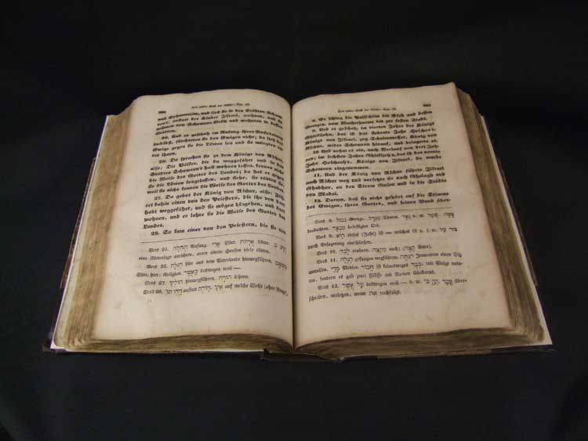
Il-Kelma tal-Mulej.
Irroddu ħajr lil Alla

Slide 9
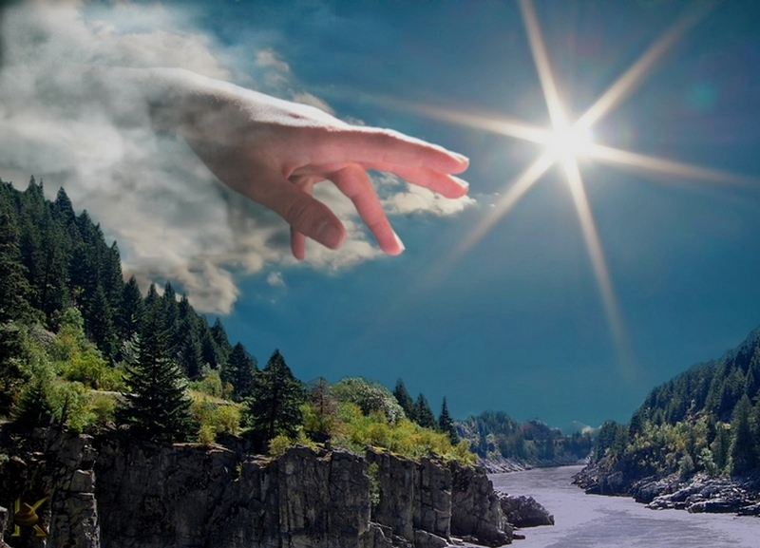
SALM RESPONSORJALI Salm 144
Iftaħ idek, Mulej: ferraħna bil-ġid li tagħtina.

Slide 10
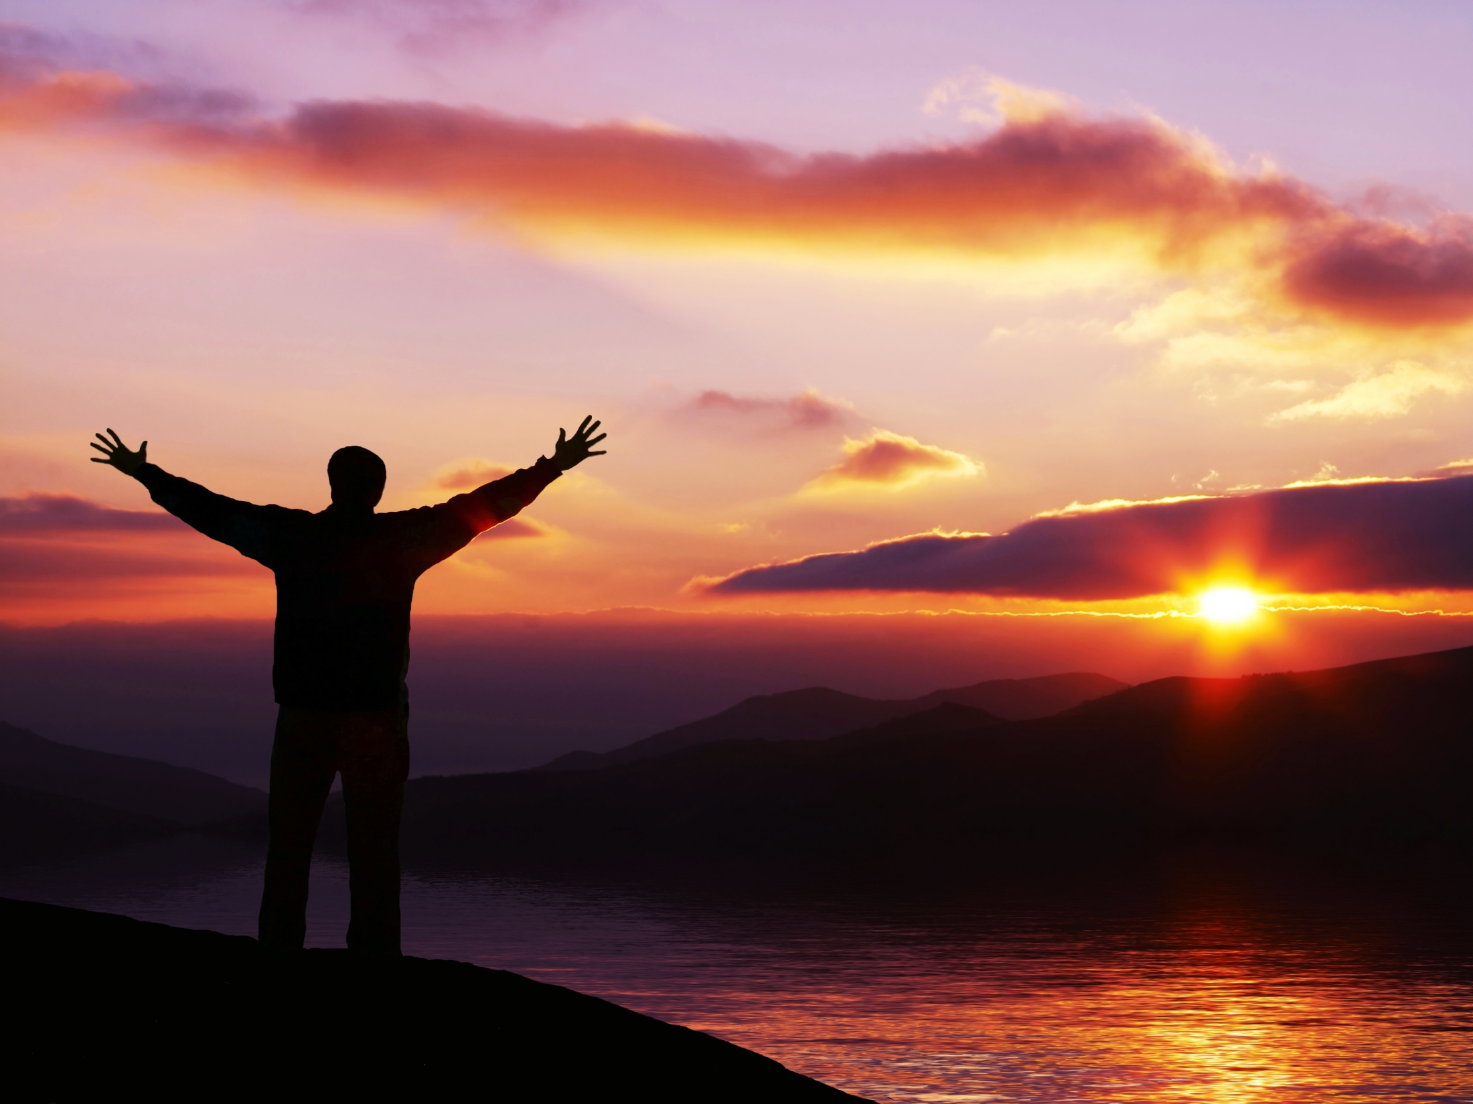
Kulma għamilt
iroddlok ħajr, Mulej;
iberkuk il-ħbieb
tiegħek kollha.
Is-sebħ tas-saltna
tiegħek ixandru,
fuq is-setgħa
tiegħek jitkellmu.

Slide 11
Iftaħ idek, Mulej: ferraħna bil-ġid li tagħtina.

Slide 12
Għajnejn kulħadd iħarsu lejk, Mulej,
u inti tagħtihom l-ikel f’waqtu.
Int tiftaħ idek,
u xxabba’ ’l kulħadd bil-ġid.

Slide 13
Iftaħ idek, Mulej: ferraħna bil-ġid li tagħtina.

Slide 14
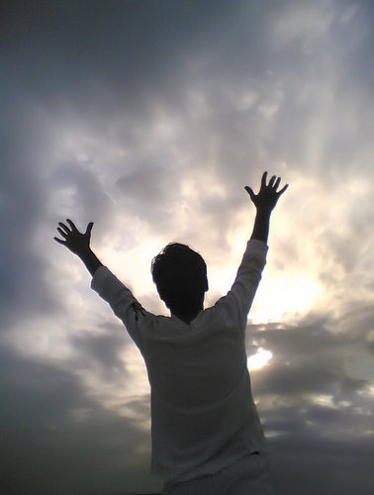
Ġust il-Mulej
fl-imġiba tiegħu kollha,
twajjeb f’dak kollu li għamel.
Qrib il-Mulej lejn kull min isejjaħlu, lejn kull min isejjaħlu fis-sewwa.

Slide 15
Iftaħ idek, Mulej: ferraħna bil-ġid li tagħtina.

Slide 16
Qari mill-Ittra ta’
San Pawl Appostlu lill-Efesin.
Ef 4, 1-6

Slide 17
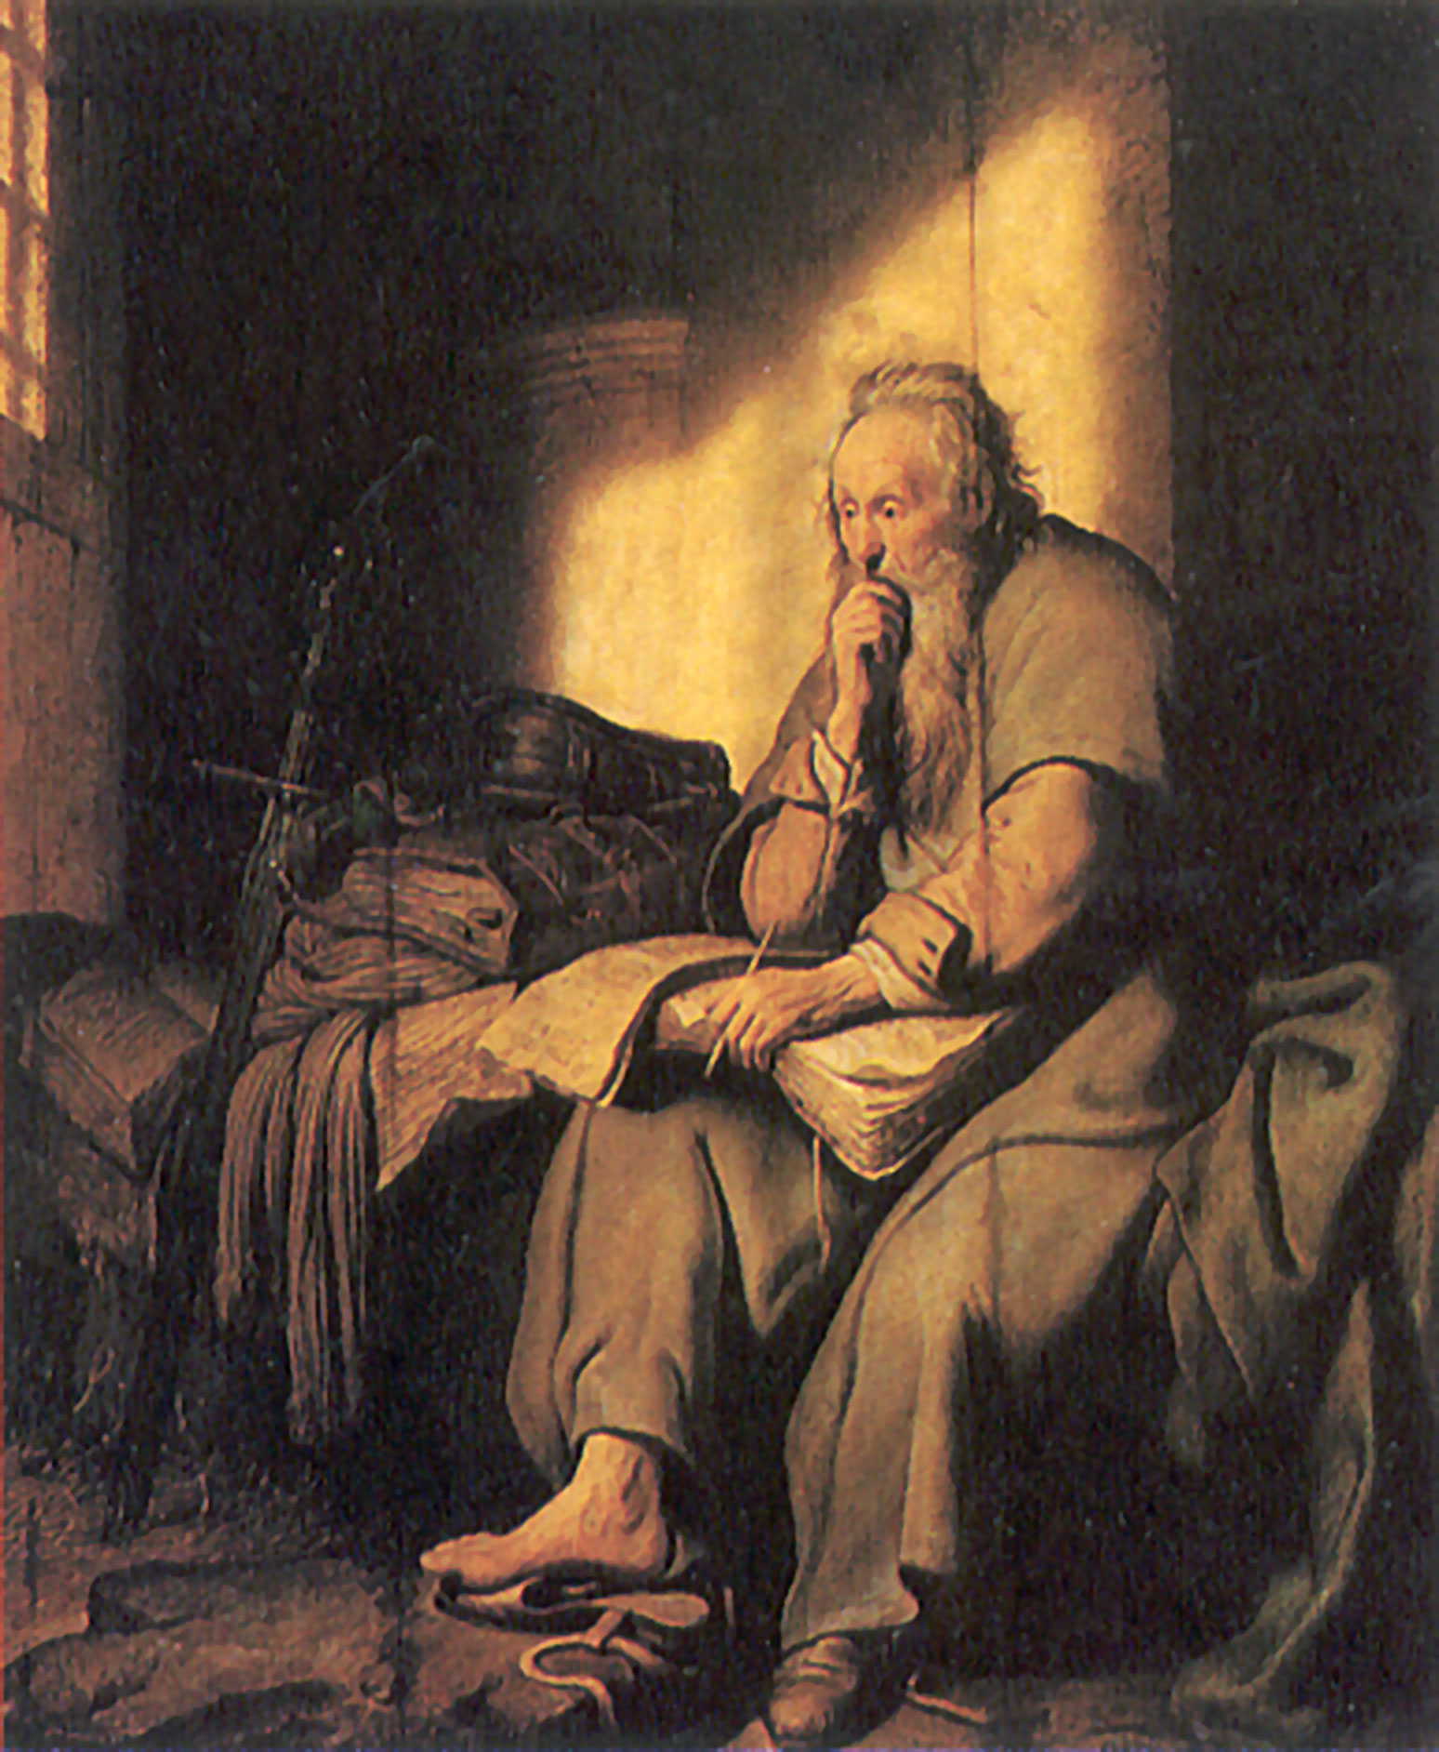
Ħuti: Inħeġġiġkom, jien, il-priġunier tal-Mulej, biex timxu sewwa skont is-sejħa li biha kontu msejħin.

Slide 18
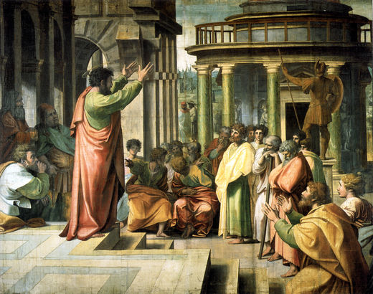
billi bl-umiltà kollha,
bil-ħlewwa u bis-sabar, taħmlu u tħobbu ’l xulxin.
Ħabirku biex iżżommu spirtu wieħed bir-rabta tas-sliem;

Slide 19
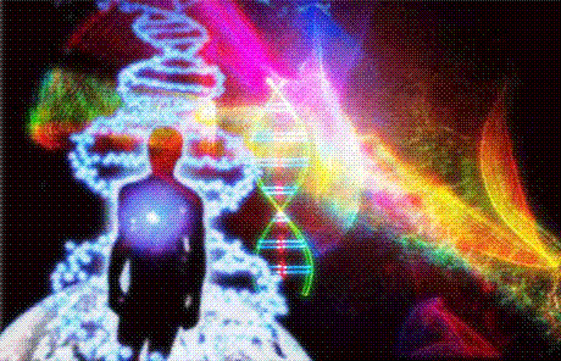
Ġisem wieħed
u ruħ waħda,
l-istess kif kontu msejħa għal tama waħda;

Slide 20
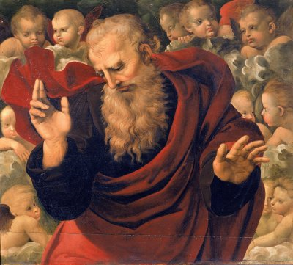
Mulej wieħed, fidi waħda, magħmudija waħda; Alla wieħed u Missier ta’ kulħadd, li hu fuq kulħadd, b’kulħadd u f’kulħadd.

Slide 21
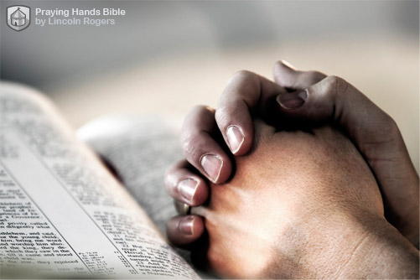
Il-Kelma tal-Mulej.
Il-Kelma tal-Mulej.
Irroddu ħajr lil Alla

Slide 22
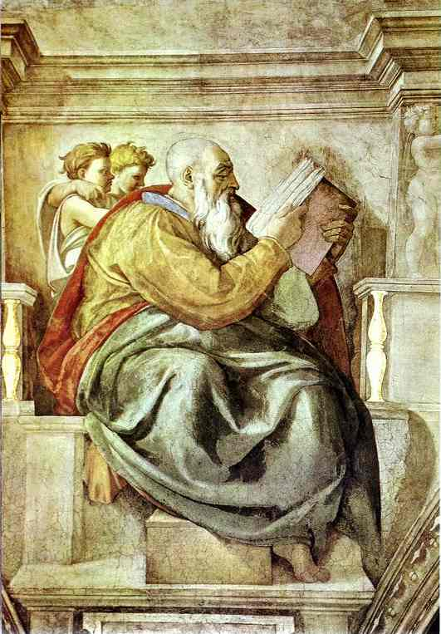
Profeta kbir qam fostna, u Alla żar il-poplu tiegħu.
Hallelujah.
Hallelujah.

Slide 23
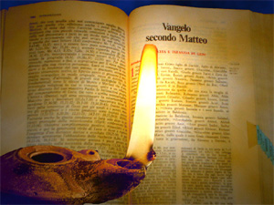
Qari mill-Evanġelju skont San Ġwann. Ġw 6, 1-15

Slide 24
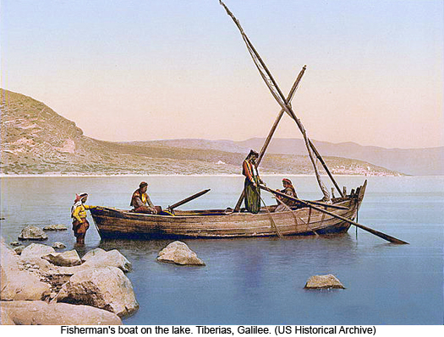
F’dak iż-żmien: Ġesù telaq lejn in-naħa l-oħra tal-baħar tal-Galilija, jew ta’ Tiberija.

Slide 25
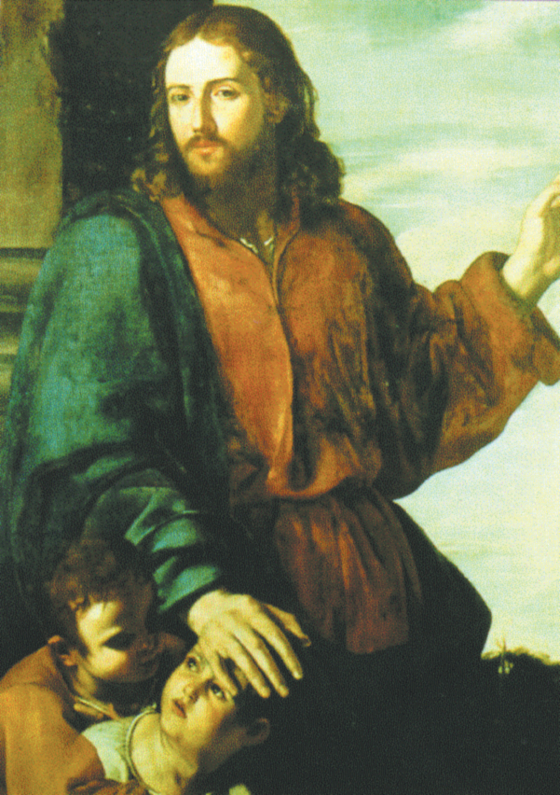
Ħafna nies marru warajh, għax raw is-sinjali li kien għamel fuq il-morda.

Slide 26
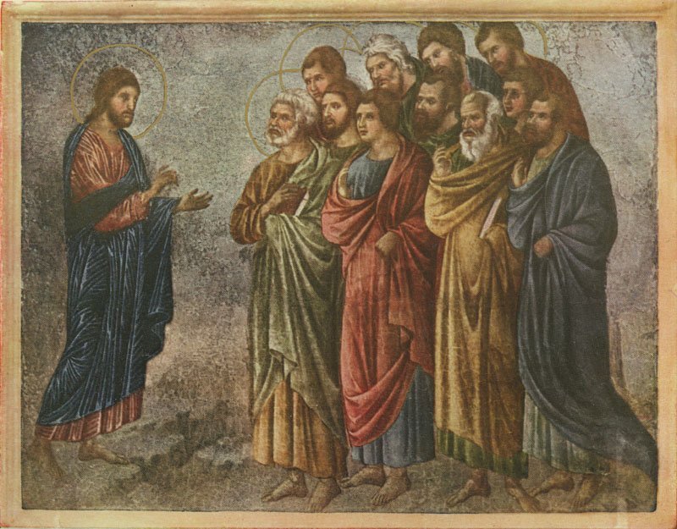
Ġesù tela’ lejn il-għoljiet u qagħad hemm bilqiegħda mad-dixxipli tiegħu. Kien qrib il-Għid, il-festa tal-Lhud.

Slide 27
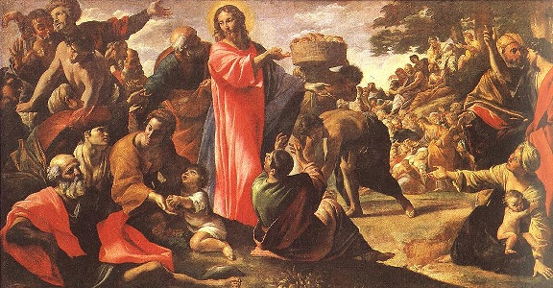
Ġesù rafa’ għajnejh, lemaħ kotra ta’ nies ġejja lejh, u qal lil Filippu: «Mnejn nixtru l-ħobż biex dawn ikollhom x’jieklu?» Dan qalhulu biex jippruvah, għaliex hu kien jaf x’sejjer jagħmel.

Slide 28
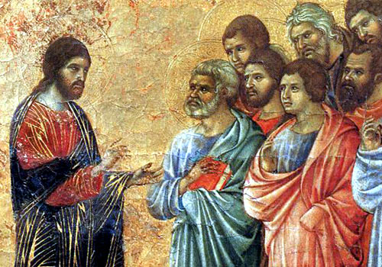
Filippu wieġbu: «Mitejn dinar ħobż ma jkunux biżżejjed għalihom biex kull wieħed minnhom jieħu xi ftit.»

Slide 29
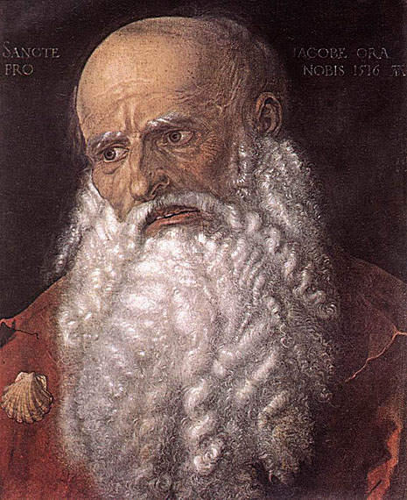
Wieħed
mid-dixxipli, Indri ħu Xmun Pietru, qallu:

Slide 30
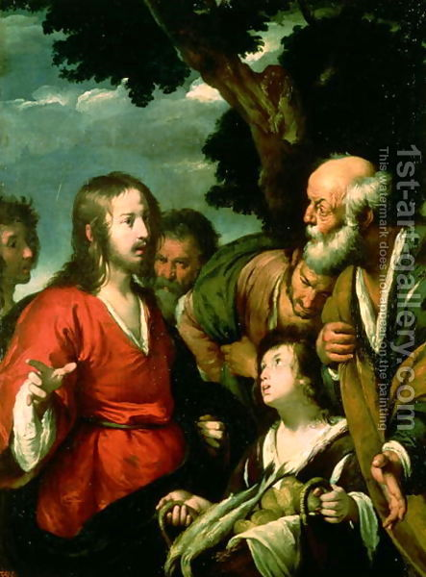
«Hawn tfajjel li għandu ħames ħobżiet tax-xgħir u żewġ ħutiet żgħar; imma dawn x’inhuma għal daqshekk nies?» Ġesù qal: «Qiegħdu n-nies bilqiegħda.»

Slide 31
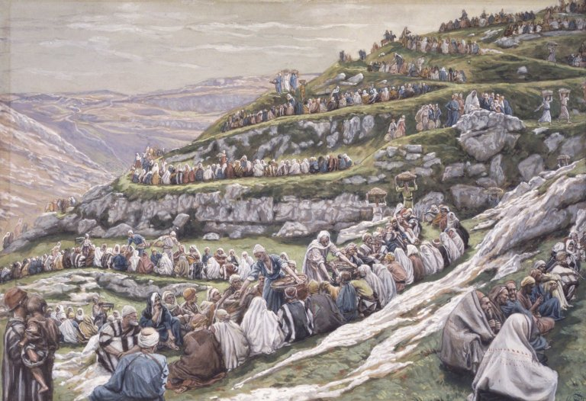
Dik in-naħa kien hemm ħafna ħaxix. Għalhekk in-nies, xi ħamest elef raġel, qagħdu bilqiegħda.

Slide 32
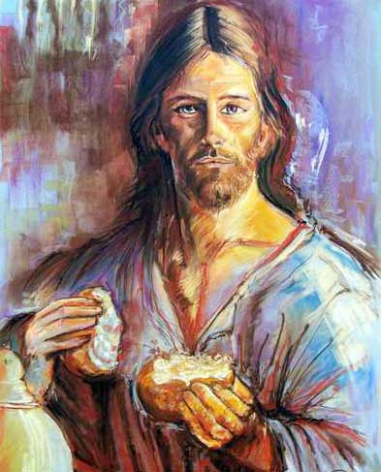
Ġesù ħa
l-ħobżiet, radd
il-ħajr, u qassamhom lil dawk li kienu bilqiegħda; hekk ukoll għamel
bil-ħut, u kulħadd ħa kemm ried.

Slide 33
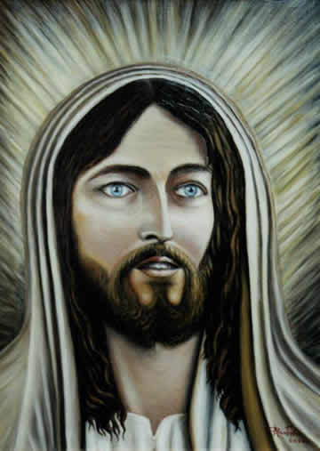
Meta xebgħu, Ġesù qal
lid-dixxipli tiegħu: «Iġbru
l-loqom li baqa’, biex xejn ma jinħela.»

Slide 34
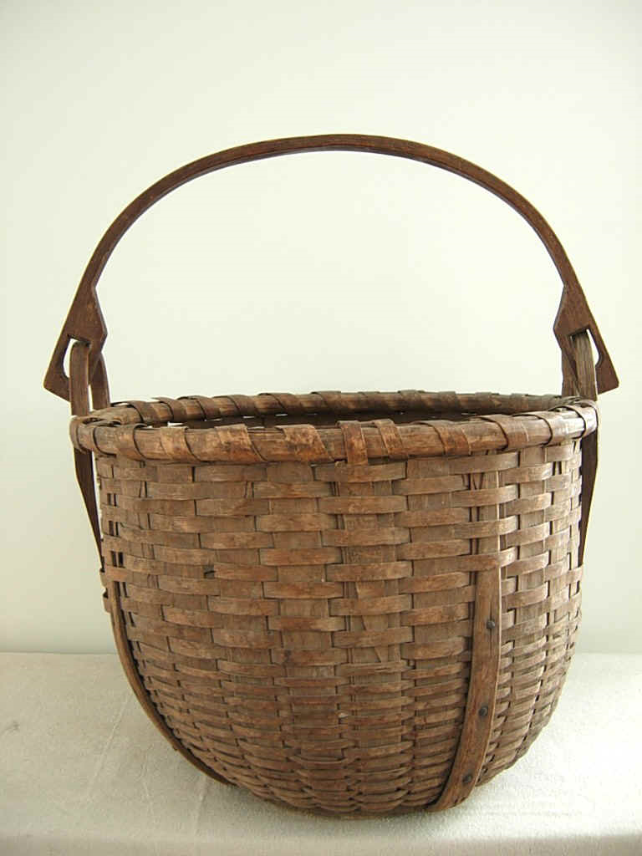
Marru jiġbruhom, u mlew tnax-il qoffa bil-loqom li kien fadlilhom in-nies mill-ħames ħobżiet tax-xgħir wara li kienu kielu.

Slide 35
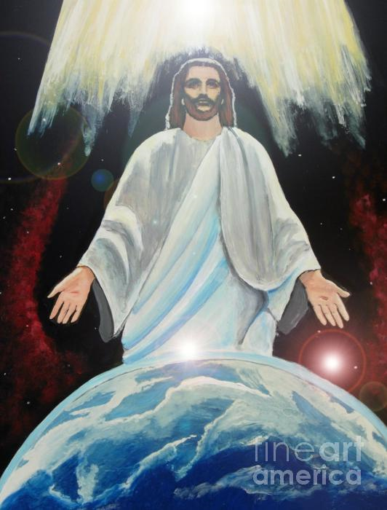
Għalhekk dawn in-nies, meta raw dan is-sinjal li għamel Ġesù, qalu: «Dan hu tassew il-Profeta li għandu jiġi fid-dinja!»

Slide 36
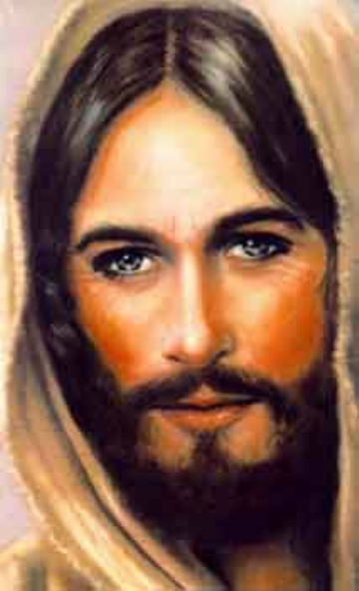
Imma Ġesù, meta ntebaħ li kienu ġejjin biex jeħduh bilfors ħalli jagħmluh sultan, raġa’ warrab waħdu lejn l-għoljiet.

Slide 37
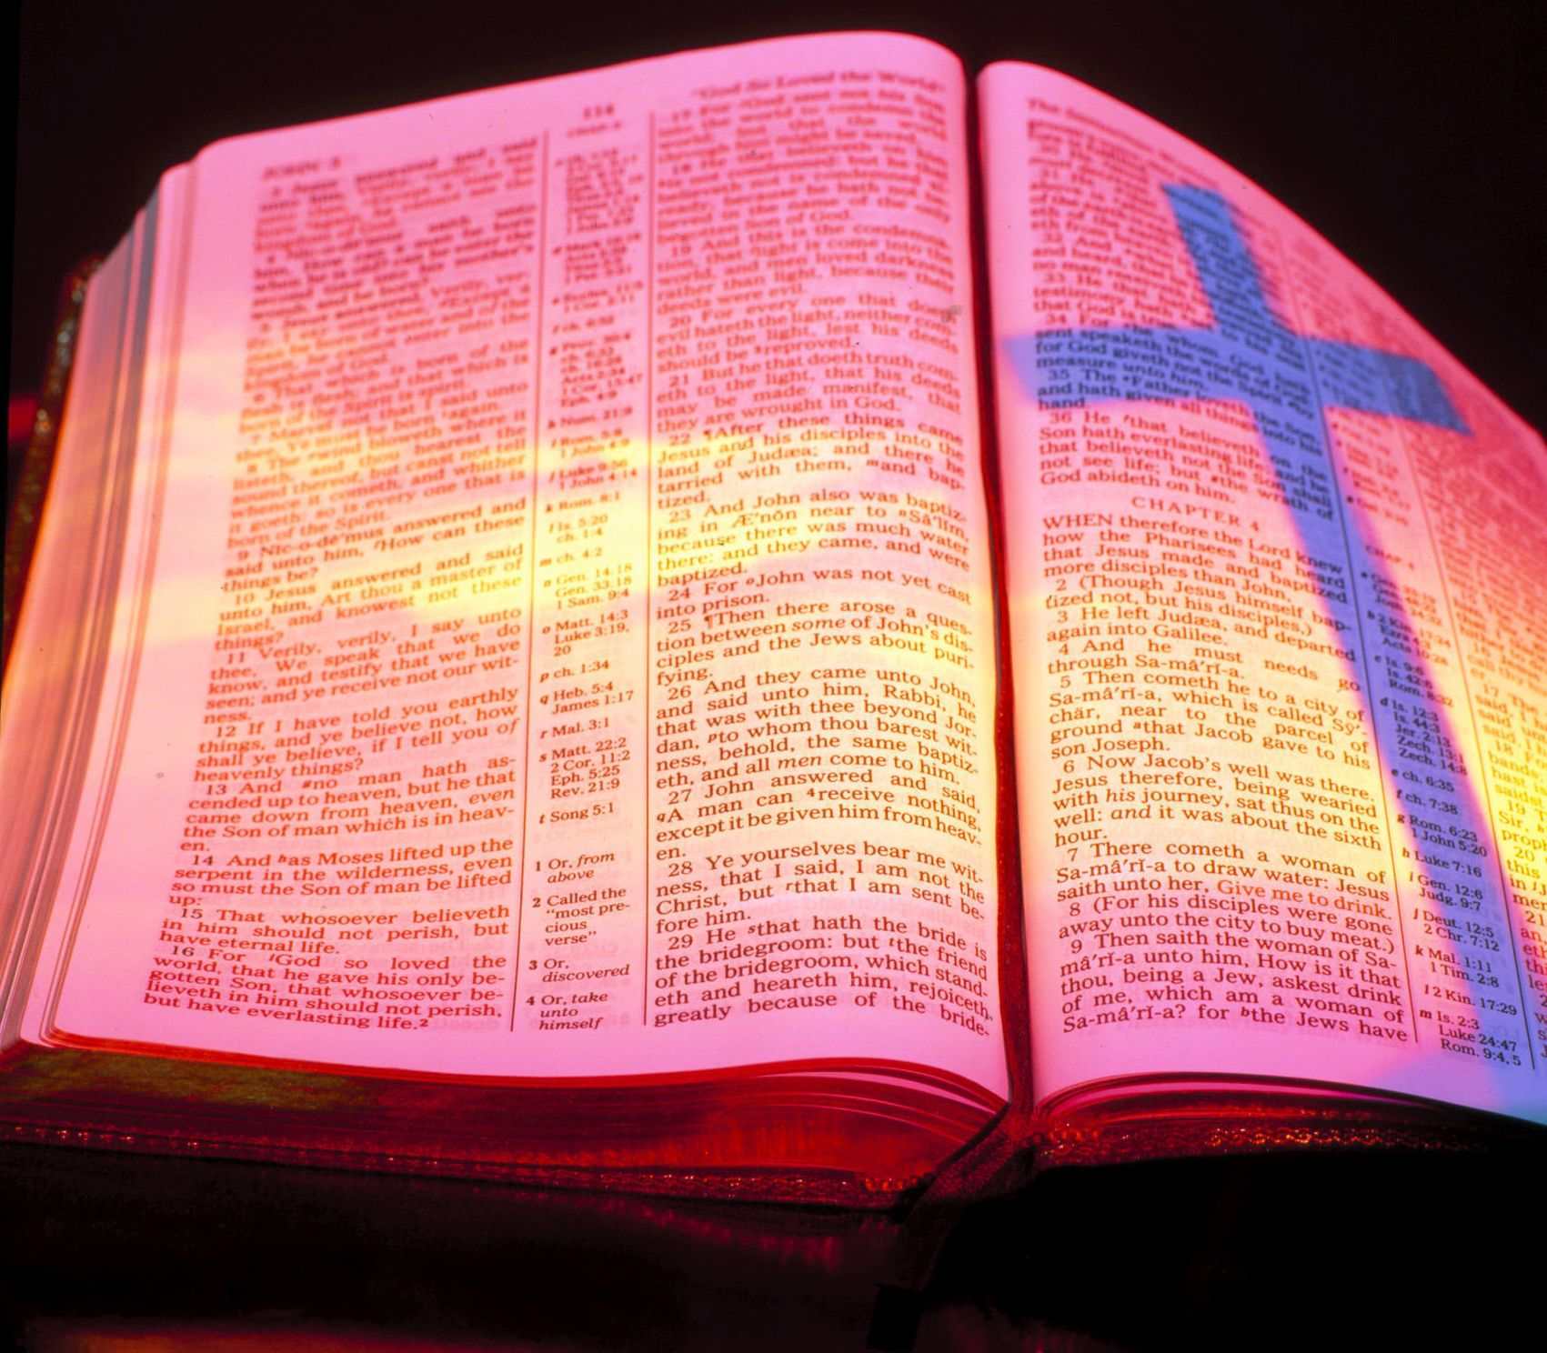
Il-Kelma tal-Mulej.
Tifħir lilek Kristu.

Slide 38
ĦOBŻ TAS-SEMA U ĦOBŻ TA’ L-ART
ofm.mt
17 il-Ħadd
matul is-sena

